Slide 1
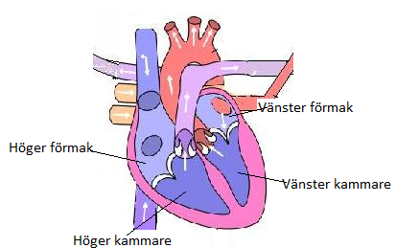
Cirkulationsorganet

Slide 2
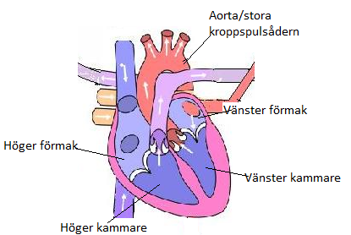
Cirkulationsorganet

Slide 3
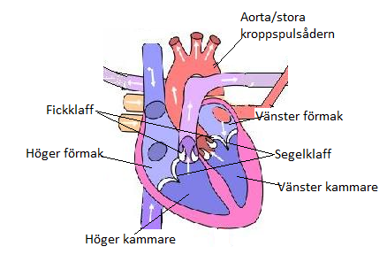
Cirkulationsorganet

Slide 4
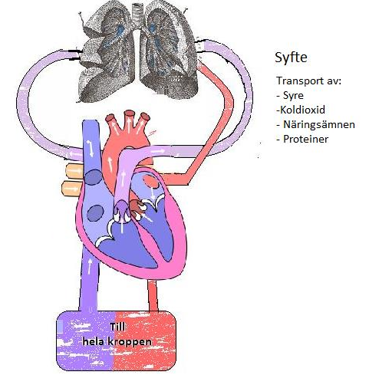
Cirkulationsorganet

Slide 5
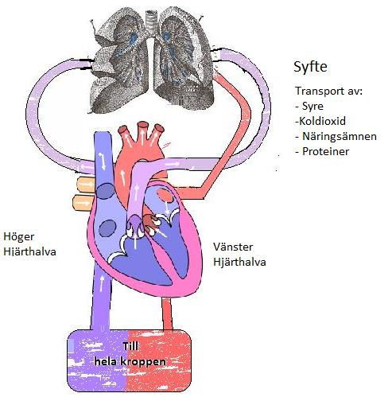
Cirkulationsorganet

Slide 6
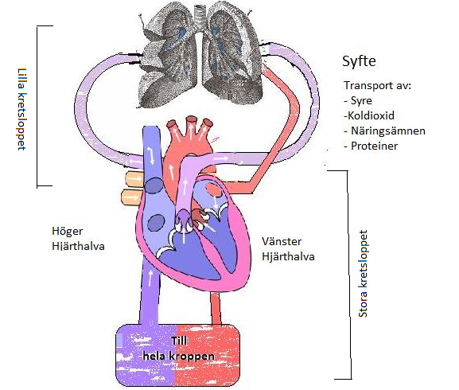
Cirkulationsorganet

Slide 7
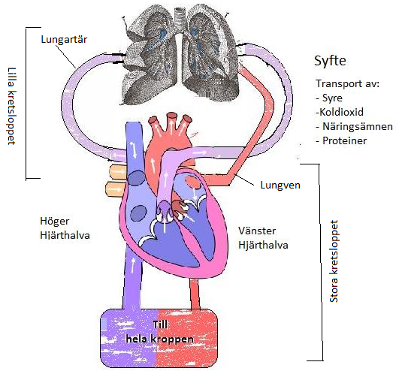
Cirkulationsorganet

Slide 8
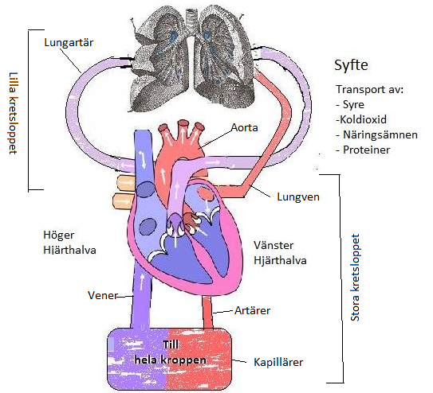
Cirkulationsorganet

